Slide 1

第7章 集成运算放大器
7.1 集成运算放大器概述
7.2 运算放大器在信号运算方面的应用
7.3 运算放大器在信号处理方面的应用
7.4 放大电路中的负反馈

Slide 2
7.1 集成运算放大器概述
集成电路: 将整个电路的各个元件做在同一个半导体基片上。
集成电路的优点：
工作稳定、使用方便、体积小、重量轻、功耗小。
集成电路的分类：
模拟集成电路、数字集成电路；
小、中、大、超大规模集成电路；
… …

Slide 3
集成运放内部结构（举例）
+U_{CC}
第2级
R_{C3}
R_{C}
R_{C}
R_{E3}
T₇
T₁₀
T₅
T₆
–
T₁
T₂
R_{E4}
R_{L}
E
T₈
+
R_{E5}
R_{E2}
T₉
T₁₁
R_{C4}
第1级：差分放大器
差分放大器
-U_{EE}
第3级：单管放大器
第4级：互补对称射极跟随器

Slide 4
集成运放的结构
（1）采用四级以上的多级放大器，输入级和第二级一般采用差分放大器。
（2）输入级常采用复合三极管或场效应管，以减小输入电流，增加输入电阻。
（3）输出级采用互补对称式射极跟随器，以进行功率放大，提高带负载的能力。

Slide 5
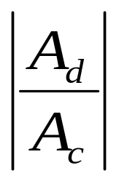
运放的特点：
r_{i} 大: 几十kΩ ∼ 几百 kΩ
理想运放：
r_{i} → ∞
K_{CMR} ₍₌ ₎很大
K_{CMR} → ∞
r_{o} 小：几十 ∼ 几百Ω
r_{o} → 0
A _{o} 很大: 10⁴ ∼ 10⁷
A_{o} → ∞
运放符号：
u－
∇
A_{o}
u－
－
－
＋
u_{o}
u_{o}
u₊
u₊
＋
＋
国内符号
国际符号

Slide 6
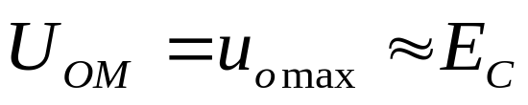
运放工作在线性区时的特点
_
A_{o}
u_{o}
Δ
u_{o}
u_{i}
+
+U_{OM}
+
u_{i}
-U_{OM}
例：若U_{OM}=12V，A_{o}=10⁶，
则|u_{i}|<12μV时，运放
处于线性区。
ε
线性放大区
A_{o}越大，运放的线性范围越小，必须在输出与输入之间加负反馈才能使其扩大输入信号的线性范围。

Slide 7
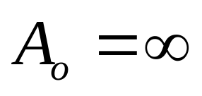
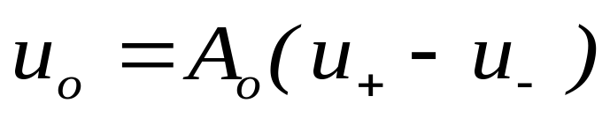
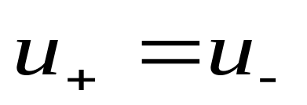
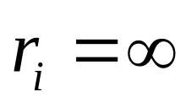
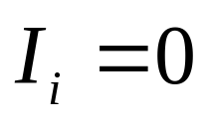
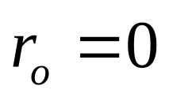
一、在分析信号运算电路时对运放的处理
由于运放的开环放 大倍数很大，输入电阻高，输出电阻小，在分析时常将其理想化，称其所谓的理想运放。
理想运放的条件
运放工作在线性区的特点
虚短路
虚开路
放大倍数与负载无关。分析多个运放级联组合的线性电路时可以分别对每个运放进行。

Slide 8
二、分析运放组成的线性电路的出发点
I_{i}
虚短路
虚开路
放大倍数与负载无关，
可以分开分析。
_
∞
u₊
Δ
u_{o}
+
u–
+
信号的放大、运算
运放线性应用
有源滤波电路

Slide 9
7.2 运算放大器在信号运算方面的应用
比例运算电路
作用：将信号按比例放大。
类型：同相比例放大和反相比例放大。
方法：引入深度负反馈。这样输出电压与运放的开环放大倍数无关，与输入电压和反馈系数有关。

Slide 10
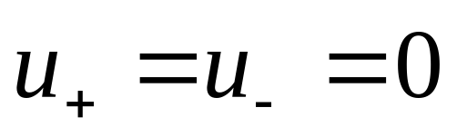
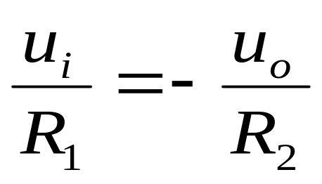
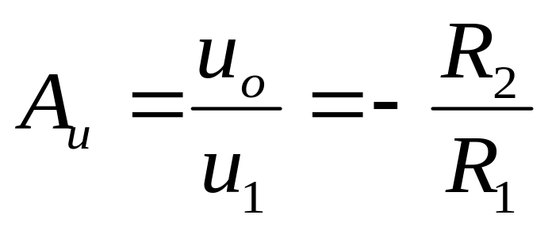
一、反相比例运算电路
1. 放大倍数
R₂
虚开路
i₂
i₁
虚短路
∞
i₁= i₂
_
u_{i}
Δ
u_{o}
虚开路
R₁
+
+
R_{P}
结构特点：负反馈引到反相输入端，信号从反相端输入。

Slide 11
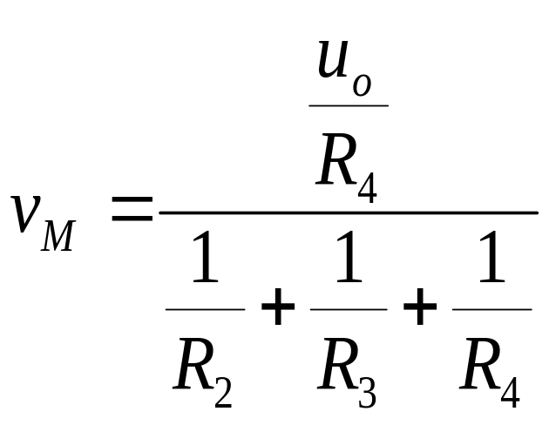
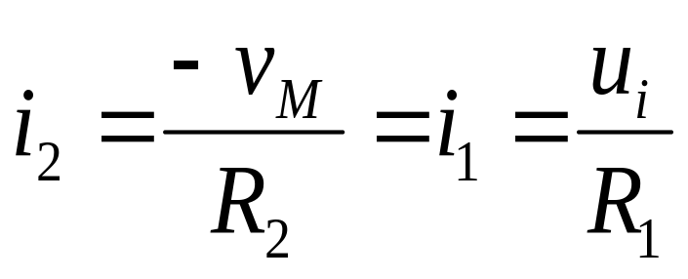
虚短路
例：求A_{u} =?
虚开路
i₂
R₂
i₄
R₄
M
虚开路
i₃
i₁= i₂
R₃
i₁
_
∞
u_{i}
Δ
u_{o}
R₁
+
+
R_{P}

Slide 12
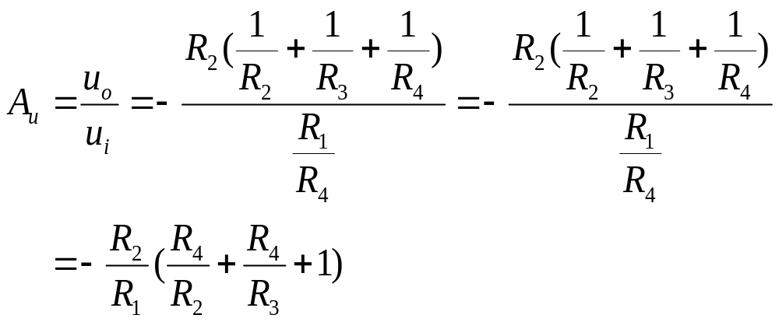

Slide 13
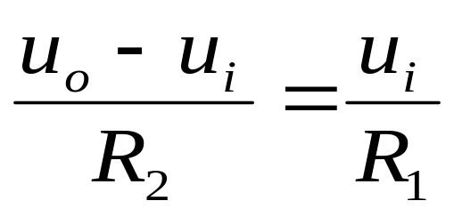
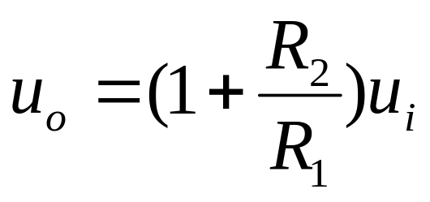
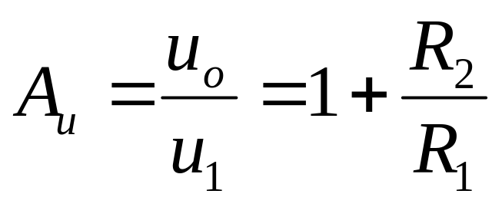
虚短路
二、同相比例运算电路
R₂
虚开路
u₋= u₊= u_{i}
虚开路
_
∞
Δ
u_{o}
R₁
+
u_{i}
+
R_{P}
结构特点：负反馈引到反相输入端，信号从同相端输入。

Slide 14
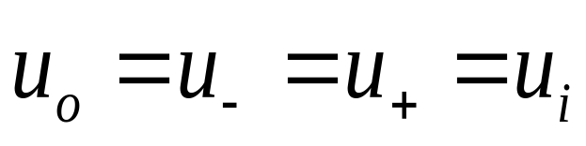
三、电压跟随器
结构特点：输出电压全部引到反相输入端，信号从同相端输入。电压跟随器是同相比例运算放大器的特例。
_
∞
Δ
u_{o}
+
u_{i}
+
此电路是电压并联负反馈，输入电阻大，输出电阻小，在电路中作用与分离元件的射极输出器相同，但是电压跟随性能好。

Slide 15
加减运算电路
作用：将若干个输入信号之和或之差按比例放大。
类型：同相求和和反相求和。
方法：引入深度电压并联负反馈或电压串联负反馈。这样输出电压与运放的开环放大倍数无关，与输入电压和反馈系数有关。

Slide 16
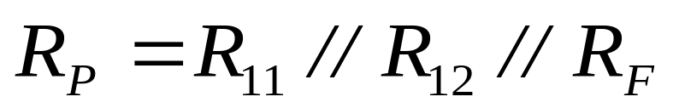
一、反相求和运算
R₁₁
R₂
u_{i1}
R₁₂
∞
u_{i2}
_
u_{o}
+
+
R_{P}
实际应用时可适当增加或减少输入端的个数，以适应不同的需要。

Slide 17
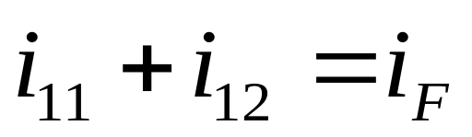
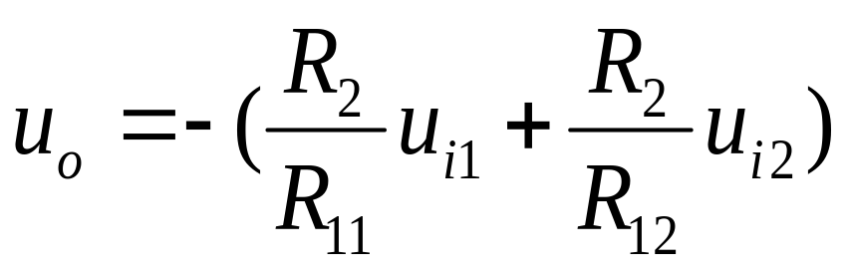
R₁₁
R₂
i_{F}
u_{i1}
i₁₁
R₁₂
∞
u_{i2}
_
u_{o}
i₁₂
+
+
R_{P}
调节反相求和电路的某一路信号的输入电阻，不影响输入电压和输出电压的比例关系，调节方便。

Slide 18

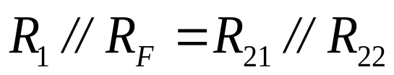
二、同相求和运算
R₁
R_{F}
u_{o}
R₂₁
-
u_{i1}
+
+
R₂₂
u_{i2}
实际应用时可适当增加或减少输入端的个数，以适应不同的需要。

Slide 19
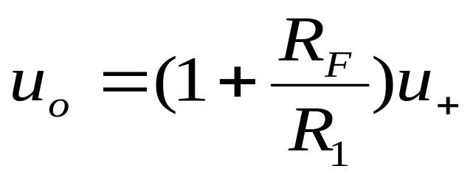
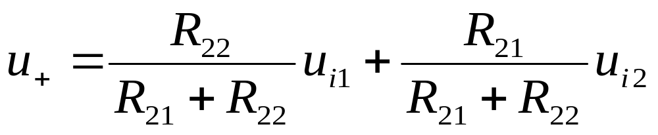
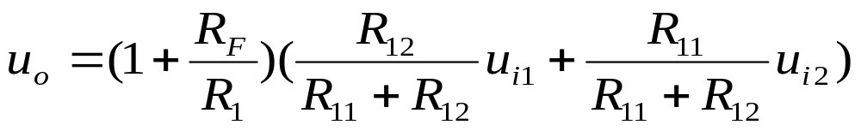
u₊ 与 u_{i1} 和 u_{i2}
的关系如何？
R₁
R_{F}
u_{o}
此电路如果以 u₊ 为输入 ，则输出为：
-
R₂₁
+
u_{i1}
+
R₂₂
u_{i2}
流入运放输入端的电流为0（虚开路）
注意：同相求和电路的各输入信号的放大倍数互相影响，不能单独调整。

Slide 20
R₁
R_{F}
左图也是同相求和运算电路，如何求同相输入端的电位？
u_{o}
-
R₂₁
+
u_{i1}
+
R₂₂
u_{i2}
提示：
1. 虚开路：流入同相端的电流为0。
2. 求u₊。
R´

Slide 21
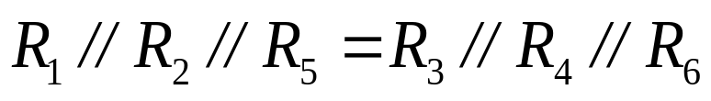
三、单运放的加减运算电路
R₁
R₅
u_{i1}
R₂
∞
u_{i2}
_
u_{o}
+
R₃
u_{i3}
+
R₄
R₆
u_{i4}
实际应用时可适当增加或减少输入端的个数，以适应不同的需要。

Slide 22
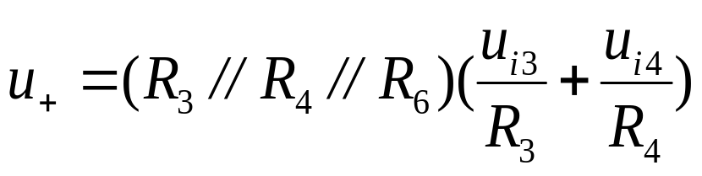
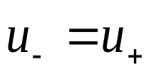
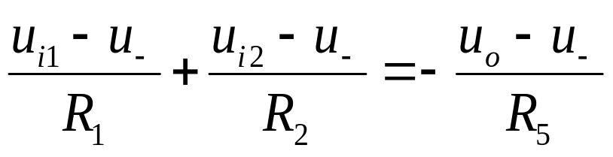
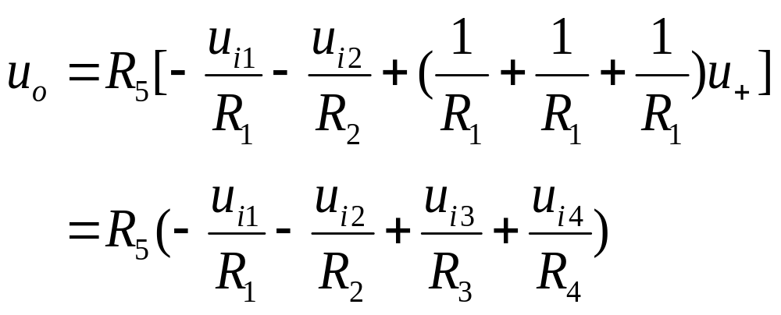
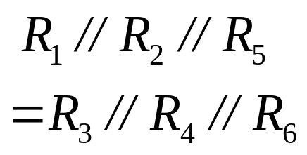
R₁
R₅
虚开路
u_{i1}
R₂
∞
u_{i2}
_
u_{o}
虚短路
+
R₃
u_{i3}
+
R₄
R₆
u_{i4}
虚开路

Slide 23
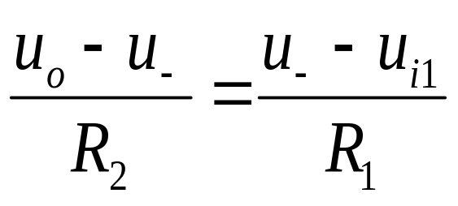
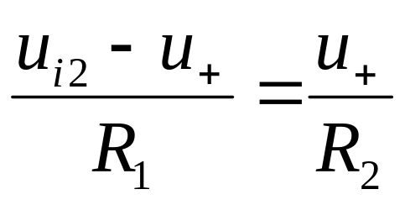
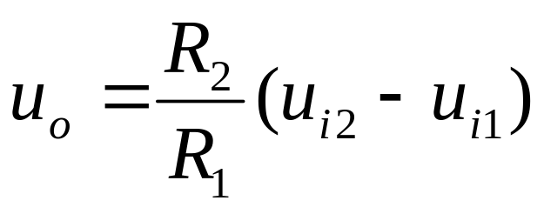
单运放的加减运算电路的特例：差动放大器
R₂
_
∞
u_{i1}
Δ
u_{o}
R₁
+
u_{i2}
+
R₁
解出：
R₂

Slide 24

一、反相比例运算电路
二、同相比例运算电路
R₂
i₂
R₂
i₁
_
∞
Δ
u_{o}
Δ
∞
u_{i}
_
u_{o}
R₁
+
R₁
+
u_{i}
+
+
R_{P}
R_{P}

Slide 25
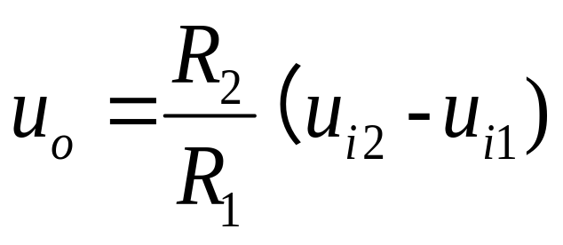
一、加法运算
二、减法运算
R₂
R₁₁
R₂
u_{i1}
_
∞
R₁₂
∞
u_{i1}
Δ
u_{o}
u_{i2}
_
u_{o}
R₁
+
+
u_{i2}
+
+
R₁
R₂
R_{P}

Slide 26
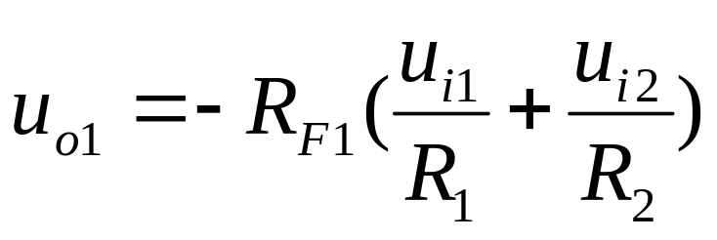
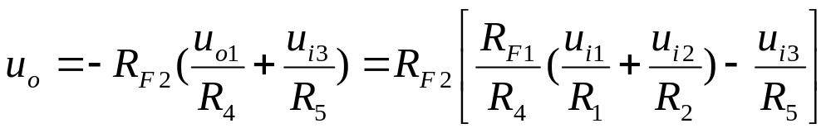
四、双运放的加减运算电路
R₁
R_{F1}
u_{i1}
u_{i2}
u_{o1}
R₄
R_{F2}
-
R₂
+
+
u_{i3}
u_{o}
R₃
-
R₅
+
+
R₆

Slide 27
例：A/D变换器要求其输入电压的幅度为0 ~ +5V，现有信号变化范围为-5V~+5V。试设计一电平抬高电路，将其变化范围变为0~+5V。
u_{o}
u_{i}
电平抬高电路
A/D
计算机
+5V
+5V
+2.5V
-5V
u_{o} = 0.5u_{i}+2.5 V

Slide 28
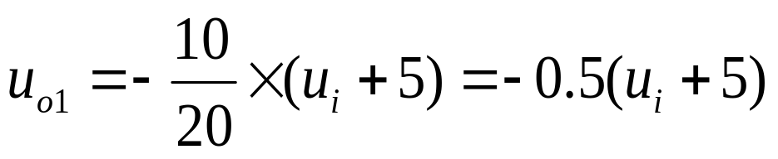
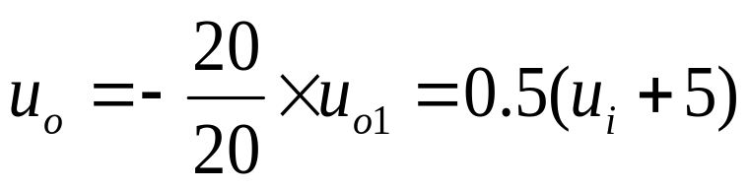
u_{o} =0.5u_{i} +2.5 V
=0.5 (u_{i} +5) V
20kΩ
10kΩ
u_{i}
20kΩ
20kΩ
∞
Δ
20kΩ
+5V
_
Δ
∞
_
u_{o}
+
+
u_{o1}
10k Ω
+
+
5kΩ

Slide 29
五、三运放电路
u_{i1}
u_{o1}
+
A
+
R
R₁
R₂
a
–
u_{o}
A
+
R_{W}
+
b
R
R₁
R₂
–
u_{i2}
A
+
+
u_{o2}

Slide 30
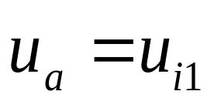
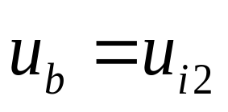
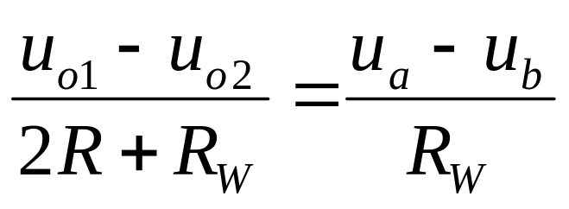
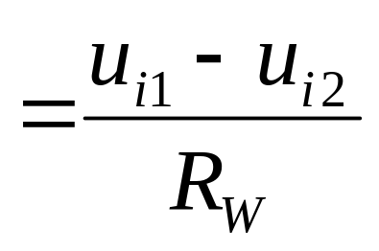
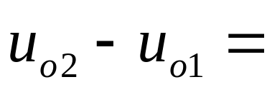
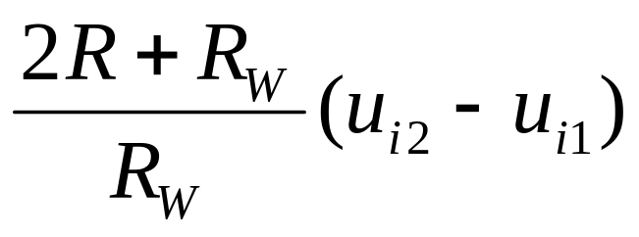
虚短路：
u_{i1}
u_{o1}
+
A
+
虚开路：
R
a
R_{W}
b
R
–
u_{i2}
A
+
+
u_{o2}

Slide 31
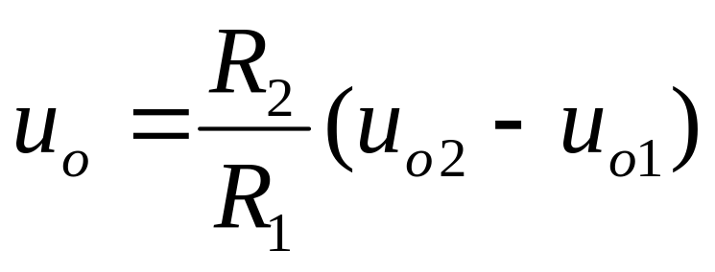
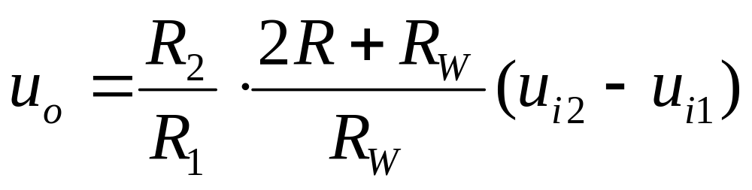
u_{o1}
R₁
R₂
–
u_{o}
A
+
+
R₁
R₂
u_{o2}

Slide 32
运算电路要求
1. 熟记各种单运放组成的基本运算电路的电路图及放大倍数公式。
2. 掌握以上基本运算电路的级联组合的计算。
3. 会用 “虚开路(i_{i}=0)”和“虚短路(u₊=u–) ”分析给定运算电路的 放大倍数。
(4-<number>)

Slide 33
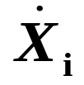
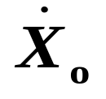
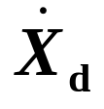

7.4 放大电路中的负反馈
7.4.1 反馈的概念
基本放大
电路A
无反馈
净输入信号
输出信号
+
基本放大
电路A
–
输入信号
有反馈
反馈
电路F
反馈信号
在放大电路中，将输出端的信号（电压或电流）的一部分或全部通过反馈电路引回到输入端，就称为反馈。

Slide 34

反馈放大电路的方框图
+
基本放大
电路A
–
反馈
电路F
净输入信号
若反馈信号使净输入信号减小，则为负反馈
若反馈信号使净输入信号增大，则为正反馈

Slide 35
7.4.2 负反馈与正反馈的判别
瞬时极性法
具体做法为：规定电路输入信号在某一时刻对地的极性，并以此为依据，逐级判断电路中各相关点电流的流向和电位的极性，从而得到输出信号的极性；根据输出信号的极性判断出反馈信号的极性；若反馈信号使基本放大电路的净输入信号增大，则说明引入了正反馈；若反馈信号使基本放大电路的净输入信号减小，则说明引入了负反馈。
i_{f}
R_{F}
R_{F}
⊕
i₁
R₁
i_{d}
u_{f}
Δ
∞
i_{o}
–
+
+
–
Δ
∞
+
–
–
⊕
－
R₁
u_{d}
+
+
+
+
+
+
u_{i}
R₂
R_{L}
u_{o}
u_{i}
⊕
R₂
R_{L}
–
–
–
R

Slide 36
7.4.3 负反馈的类型
若反馈信号取自输出电压，则为电压反馈
若反馈信号取自输出电流，则为电流反馈
若反馈信号以电压的形式与输入电压串联相减，则为串联反馈
若反馈信号以电流的形式与输入电流并联相减，则为并联反馈
串联电压负反馈
负反馈
并联电压负反馈
串联电流负反馈
并联电流负反馈

Slide 37


一、电压串联负反馈
R_{F}
反馈电压
–
u_{f}
+
Δ
∞
–
–
⊕
取自输出电压——电压反馈
R₁
u_{d}
+
+
+
+
+
u_{o}
反馈信号与输入信号在输入端以电压的形式比较
——串联反馈
u_{i}
⊕
R₂
R_{L}
–
–
二、电流并联负反馈
i_{f}
R_{F}
反馈电流
⊕
i₁
R₁
i_{d}
Δ
∞
i_{o}
取自输出电流——电流反馈
+
–
+
－
+
反馈信号与输入信号在输入端以电流的形式比较
——并联反馈
u_{i}
R₂
R_{L}
–
R

Slide 38

三、电压并联负反馈
i_{f}
R_{F}
设输入电压 u_{i} 为正，
⊕
i₁
i_{d}
各电流的实际方向如图
R₁
Δ
∞
+
–
－
+
+
差值电流 i_{d} = i₁ – i_{f}
u_{i}
+
u_{o}
–
R₂
R_{L}
i_{f} 削弱了净输入电流(差值电流) ——负反馈
–
反馈电流
取自输出电压——电压反馈
反馈信号与输入信号在输入端以电流的形式比较——并联反馈

Slide 39

四、电流串联负反馈
设输入电压 u_{i} 为正，
i_{o}
–
Δ
∞
–
⊕
⊕
u_{d}
+
各电压的实际方向如图
+
+
+
u_{o}
u_{i}
R₂
R_{L}
差值电压 u_{d} =u_{i} – u_{f}
–
+
u_{f} 削弱了净输入电压(差值电压) ——负反馈
R
u_{f}
–
反馈电压
u_{f} =Ri_{o}
取自输出电流 ——电流反馈
反馈信号与输入信号在输入端以电压的形式比较
——串联反馈

Slide 40
运算放大器电路反馈类型的判别方法：
1. 反馈电路直接从输出端引出的，是电压反馈；
从负载电阻R_{L}的靠近“地”端引出的，是电流反馈；
2. 输入信号和反馈信号分别加在两个输入端（同相和反相）上的，是串联反馈；加在同一个输入端（同相或反相）上的，是并联反馈；
3. 对串联反馈，输入信号和反馈信号的极性相同时，是负反馈；极性相反时，是正反馈；
4. 对并联反馈，净输入电流等于输入电流和反馈电流之差时，是负反馈；否则是正反馈。

Slide 41
例1：
试判别下图放大电路中从运算放大器A2输出端引至A1输入端的是何种类型的反馈电路。
串联电压负反馈
⊕
u_{o}
Δ
∞
－
Δ
∞
+
–
–
+
+
⊕
+
u_{o1}
+
u_{i}
A1
A2
⊕
R
R_{L}
–
–
u_{f}
+
解：
先在图中标出各点的瞬时极性及反馈信号；
因反馈电路直接从运算放大器A2的输出端引出，所以是电压反馈；
因输入信号和反馈信号分别加在反相输入端和同相输入端上，所以是串联反馈；
因输入信号和反馈信号的极性相同，所以是负反馈。

Slide 42
例2：
试判别下图放大电路中从运算放大器A2输出端引至A1输入端的是何种类型的反馈电路。
并联电流负反馈
∞
⊕
∞
u_{o}
Δ
Δ
–
–
+
+
－
+
u_{o1}
+
A1
A2
R_{L}
⊕
i_{d}
R
u_{i}
i₁
i_{f}
解：
因反馈电路是从运算放大器A2的负载电阻R_{L}的靠近“地”端引出的，所以是电流反馈；
因输入信号和反馈信号均加在同相输入端上，所以是并联反馈;
因净输入电流 i_{d} 等于输入电流和反馈电流之差，所以是负反馈。

Slide 43




7.4.4 负反馈对放大电路性能的影响
+
基本放大
电路A
–
反馈
电路F
开环
放大倍数
闭环
放大倍数
反馈放大电路的基本方程
反馈系数
净输入信号

Slide 44




降低放大倍数
负反馈时，
同相，所以 AF 是正实数
则有：
负反馈使放大倍数下降。
| 1+AF| 称为反馈深度，其值愈大，负反馈作用愈强，A_{f}也就愈小。

Slide 45



2.提高放大倍数的稳定性
引入负反馈使放大倍数的稳定性提高。
放大倍数下降至1/(1+|AF|)倍，其稳定性提高1+|AF|倍。
若|AF| >>1，称为深度负反馈，此时：
在深度负反馈的情况下，闭环放大倍数仅与反馈电路的参数有关。

Slide 46
3. 改善波形失真
加反馈前
正弦波
u_{i}
A
大
u_{o}
u_{d}
小
略小
u_{i}
加反馈后
⊗
略大
u_{o}
A
略大
u_{f}
略小
接近正弦波
F
负反馈是利用失真的波形来改善波形的失真，因此只能减小失真，而不能完全消除失真。

Slide 47



4. 对输入电阻的影响
1) 串联负反馈
使电路的输入电阻提高
i_{b}
无负反馈时：
+
+
u_{be}
–
u_{i}
+
u_{f}
有负反馈时：
–
–
在同样的 i_{b}下，u_{i}= u_{be} + u_{f} > u_{be}，所以 r_{if} 提高。

Slide 48


2) 并联负反馈
使电路的输入电阻降低
i_{i}
i_{b}
无负反馈时：
+
u_{be}
i_{f}
有负反馈时：
–
在同样的u_{be}下，i_{i} = i_{b} + i_{f} > i_{b}，所以 r_{if} 降低。

Slide 49
5.对输出电阻的影响
1) 电压负反馈使电路的输出电阻降低
电压负反馈具有稳定输出电压的作用，
即有恒压输出特性，故输出电阻降低。
2) 电流负反馈使电路的输出电阻提高
电流负反馈具有稳定输出电流的作用，
即有恒流输出特性，故输出电阻提高。

Slide 50
负反馈对输入输出电阻的影响
反馈方式 | R_{if} | R_{of}
电压串联 | 增大 | 减小
电压并联 | 减小 | 减小
电流串联 | 增大 | 增大
电流并联 | 减小 | 增大

Slide 51
例：设计一个加减运算电路， R_{F}=240kΩ，使
u_{o}=10u_{i1}+ 8u_{i2} - 20u_{i3}
解:
(1) 画电路。
R₃
R_{F}
系数为负的信号从反相端输入，系数为正的信号从同相端输入。
u_{i3}
u_{o}
R₂
-
+
u_{i2}
+
R₁
u_{i1}
R₄

Slide 52







(2) 求各电阻值。
R₃
R_{F}
u_{i3}
u_{o}
R₂
-
+
u_{i2}
+
R₁
u_{i1}
R₄
u_{o}=10u_{i1}+ 8u_{i2} - 20u_{i3}

Slide 53

单运放的加减运算电路
优点：元件少，成本低。
缺点：要求R₁//R₂//R₅=R₃//R₄//R₆。阻值的调整计算不方便。
改进：采用双运放电路。

Slide 54


第七章
结束

